Slide 1
IL MODELLO ANTROPOLOGICO ICF (Classificazione Internazionale del Funzionamento, della Disabilità e della Salute OMS, 2002 e 2007)
NELL’AMBITO PSICOEDUCATIVO
Dario Ianes
Università di Bolzano
FB dario ianes
Didattica inclusiva
Instagram darioianes

Slide 2
.
ICF
Classificazione Internazionale del Funzionamento, della Disabilità
e della salute (OMS, 2002)

Slide 3
ICF: MITI e REALTA’ OPERATIVE
OSSERVARE
E MISURARE
VALUTARE
PROGRAMMARE
AZIONI
COMPRENDERE
Il “funzionamento”
COMUNICARE
DESCRIVERE

Slide 4
SALUTE e
FUNZIONAMENTO
sono la risultante di
un’interconnessione complessa,
globale e multidimensionale
tra …
Notes:
[Keywords] ###[Narration] ###

Slide 5
CONDIZIONI FISICHE
(disturbo o malattia)
FUNZIONI
CORPOREE
ATTIVITÀ PERSONALI
PARTECIPAZIONE SOCIALE
STRUTTURE
CORPOREE
FATTORI
CONTESTUALI
FATTORI
AMBIENTALI
FATTORI
PERSONALI

Slide 6
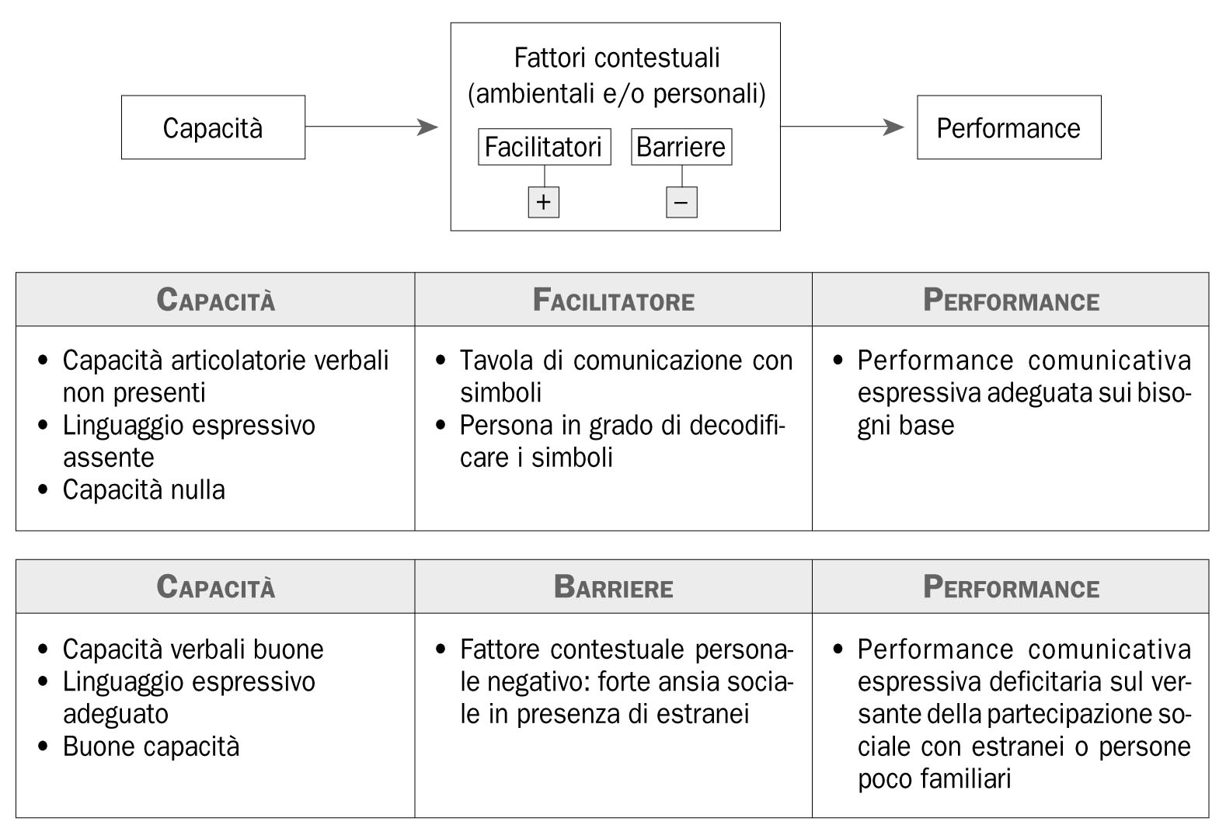

Slide 7
ICF: ALCUNI AMBITI DI APPLICAZIONE
ARTICOLAZIONE DEL
PROFILO DI FUNZIONAMENTO 66/17
Struttura e contenuti del PEI
e del Progetto di vita
INDIVIDUAZIONE DEGLI ALUNNI
CON SPECIAL EDUCATIONAL NEEDS
BISOGNI EDUCATIVI SPECIALI

Slide 8
CONDIZIONI FISICHE (disturbo o malattia)
È IL TERMINE OMBRELLO PER MALATTIA (ACUTA O CRONICA), DISTURBO, LESIONE O TRAUMA. PUÒ INOLTRE COMPRENDERE ALTRE CIRCOSTANZE UN’ANOMALIA CONGENITA O UNA PREDISPOSIZIONE GENETICA. LE CONDIZIONI DI SALUTE VENGONO CODIFICATE USANDO L’ICD-10 11

Slide 9
CONDIZIONI FISICHE
(disturbo o malattia)
FUNZIONI
CORPOREE
ATTIVITÀ PERSONALI
PARTECIPAZIONE SOCIALE
STRUTTURE
CORPOREE
STRUTTURE
CORPOREE
FATTORI
CONTESTUALI
FATTORI
AMBIENTALI
FATTORI
PERSONALI

Slide 10
FUNZIONI CORPOREE
SONO LE FUNZIONI FISIOLOGICHE DEI SISTEMI CORPOREI, INCLUSE QUELLE PSICOLOGICHE. «CORPOREO» SI RIFERISCE ALL’ORGANISMO UMANO NELLA SUA INTEREZZA, INCLUDENDO COSÌ IL CERVELLO. PER QUESTO LE FUNZIONI MENTALI (O PSICOLOGICHE) SONO COMPRESE NELLE FUNZIONI CORPOREE.
CAPITOLO 1 FUNZIONI MENTALI
CAPITOLO 2 FUNZIONI SENSORIALI E DOLORE
CAPITOLO 3 FUNZIONI DELLA VOCE E DELL’ELOQUIO
CAPITOLO 4 FUNZIONI DEI SISTEMI CARDIOVASCOLARE, EMATOLOGICO, IMMUNOLOGICO E DELL’APPARATO RESPIRATORIO
CAPITOLO 5 FUNZIONI DELL’APPARATO DIGERENTE E DEI SISTEMI METABOLICO ED ENDOCRINO
CAPITOLO 6 FUNZIONI GENITOURINARIE E RIPRODUTTIVE
CAPITOLO 7 FUNZIONI NEURO-MUSCOLOSCHELETRICHE E CORRELATE
AL MOVIMENTO
CAPITOLO 8 FUNZIONI DELLA CUTE E DELLE STRUTTURE CORRELATE

Slide 11
CONDIZIONI FISICHE
(disturbo o malattia)
FUNZIONI
CORPOREE
ATTIVITÀ PERSONALI
PARTECIPAZIONE SOCIALE
STRUTTURE
CORPOREE
FATTORI
CONTESTUALI
FATTORI
AMBIENTALI
FATTORI
PERSONALI

Slide 12
STRUTTURE CORPOREE
SONO LE PARTI STRUTTURALI O ANATOMICHE DEL CORPO COME GLI ORGANI, GLI ARTI E LE LORO COMPONENTI CLASSIFICATE SECONDO I SISTEMI CORPOREI.
CAPITOLO 1 STRUTTURE DEL SISTEMA NERVOSO
CAPITOLO 2 OCCHIO, ORECCHIO E STRUTTURE CORRELATE
CAPITOLO 3 STRUTTURE COINVOLTE NELLA VOCE E NELL’ELOQUIO
CAPITOLO 4 STRUTTURE DEI SISTEMI CARDIOVASCOLARE,
IMMUNOLOGICO E DELL’APPARATO RESPIRATORIO
CAPITOLO 5 STRUTTURE CORRELATE ALL’APPARATO DIGERENTE E AI
SISTEMI METABOLICO ED ENDOCRINO
CAPITOLO 6 STRUTTURE CORRELATE AI SISTEMI GENITOURINARIO
E RIPRODUTTIVO
CAPITOLO 7 STRUTTURE CORRELATE AL MOVIMENTO
CAPITOLO 8 CUTE E STRUTTURE CORRELATE

Slide 13
CONDIZIONI FISICHE
(disturbo o malattia)
FUNZIONI
CORPOREE
ATTIVITÀ PERSONALI
PARTECIPAZIONE SOCIALE
STRUTTURE
CORPOREE
FATTORI
CONTESTUALI
FATTORI
AMBIENTALI
FATTORI
PERSONALI

Slide 14
ATTIVITÀ PERSONALI
È L’ESECUZIONE DI UN COMPITO O DI UN’ AZIONE DA PARTE DI UN INDIVIDUO.
ESSA RAPPRESENTA LA PROSPETTIVA INDIVIDUALE DEL FUNZIONAMENTO.
CAPITOLO 1 APPRENDIMENTO E APPLICAZIONE DELLE CONOSCENZE
CAPITOLO 2 COMPITI E RICHIESTE GENERALI
CAPITOLO 3 COMUNICAZIONE
CAPITOLO 4 MOBILITÀ
CAPITOLO 5 CURA DELLA PROPRIA PERSONA
CAPITOLO 6 VITA DOMESTICA
CAPITOLO 7 INTERAZIONI E RELAZIONI INTERPERSONALI

Slide 15
CONDIZIONI FISICHE
(disturbo o malattia)
FUNZIONI
CORPOREE
ATTIVITÀ PERSONALI
PARTECIPAZIONE SOCIALE
STRUTTURE
CORPOREE
FATTORI
CONTESTUALI
FATTORI
AMBIENTALI
FATTORI
PERSONALI

Slide 16
PARTECIPAZIONE SOCIALE
È IL COINVOLGIMENTO E L’INTEGRAZIONE DI UNA PERSONA IN UNA SITUAZIONE REALE DI VITA CON TUTTI I SUOI RUOLI. ESSA RAPPRESENTA LA PROSPETTIVA SOCIALE DEL FUNZIONAMENTO.
LE RESTRIZIONI DELLA PARTECIPAZIONE SONO I PROBLEMI CHE UN INDIVIDUO PUÒ SPERIMENTARE NEL COINVOLGIMENTO NELLE SITUAZIONI DI VITA

Slide 17
CONDIZIONI FISICHE
(disturbo o malattia)
FUNZIONI
CORPOREE
ATTIVITÀ PERSONALI
PARTECIPAZIONE SOCIALE
STRUTTURE
CORPOREE
FATTORI
CONTESTUALI
FATTORI
AMBIENTALI
FATTORI
PERSONALI

Slide 18
FATTORI CONTESTUALI
SONO I FATTORI CHE NELL’INSIEME COSTITUISCONO L’INTERO CONTESTO DELLA VITA DI UN INDIVIDUO.
CI SONO DUE COMPONENTI DEI FATTORI CONTESTUALI: I FATTORI AMBIENTALI E I FATTORI PERSONALI

Slide 19
FATTORI AMBIENTALI
PRODOTTI E TECNOLOGIA
AMBIENTE NATURALE E CAMBIAMENTI AMBIENTALI EFFETTUATI DALL’UOMO
RELAZIONI E SOSTEGNO SOCIALE
ATTEGGIAMENTI
SERVIZI,SISTEMI E POLITICHE

Slide 20
FATTORI PERSONALI
SONO FATTORI CONTESTUALI CORRELATI ALL’INDIVIDUO QUALI L’ETÀ, IL SESSO, LA CLASSE SOCIALE, LE ESPERIENZE DI VITA E COSÌ VIA, CHE NON SONO ATTUALMENTE CLASSIFICATI NELL’ICF, MA CHE GLI UTILIZZATORI POSSONO INSERIRE NELLE LORO APPLICAZIONI DELLA CLASSIFICAZIONE

Slide 21
FATTORI PERSONALI
ASPETTI PSICOLOGICI, AFFETTIVI E COMPORTAMENTALI
STILI DI ATTRIBUZIONE AUTOEFFICACIA AUTOSTIMA
EMOTIVITA’
MOTIVAZIONE
COMPORTAMENTI PROBLEMA

Slide 22
Tabella fattori personali
Dati identificativi/anagrafici del soggetto:
età, sesso, etnia, background sociale, esperienze passate.
Altro………………………………………
Specifici punti di forza:
attitudini e talenti
interessi, motivazioni e curiosità
perseveranza e resilienza
consapevolezza e regolazione emozionale
Altro………………………………………..
Ulteriori informazioni utili relative al soggetto:
stile di vita e abitudini
capacità di adattamento
modelli di comportamento generali e stili caratteriali/cognitivo-comportamentali
autoefficacia e autostima
Altro…………………………………………
Progetto e obiettivi della persona, desideri e aspirazioni rispetto al futuro (ove possibile esprimere questa forma di autodeterminazione)

Slide 23
BIBLIOGRAFIA
Ianes D. Bisogni educativi e inclusione (2005) Erickson
Ianes D., Cramerotti S. e Scapin C. (2019). Profilo di funzionamento su base ICF-CY e Piano Educativo Individualizzato, Trento, Erickson

